Slide 1
Mata Kuliah TIK
ASPEK SOFTWARE
APLIKASI SIKOLA
Kelompok 1

Slide 2
TIM KELOMPOK 1
Ketua :
ARDAN MUHARRAM
Anggota :
FAJRUN
EKA KURNIA SYAWALIYAH SUBAGIO
LUSIANA SELI
IBRAHIM BARSILAJAI

Slide 3

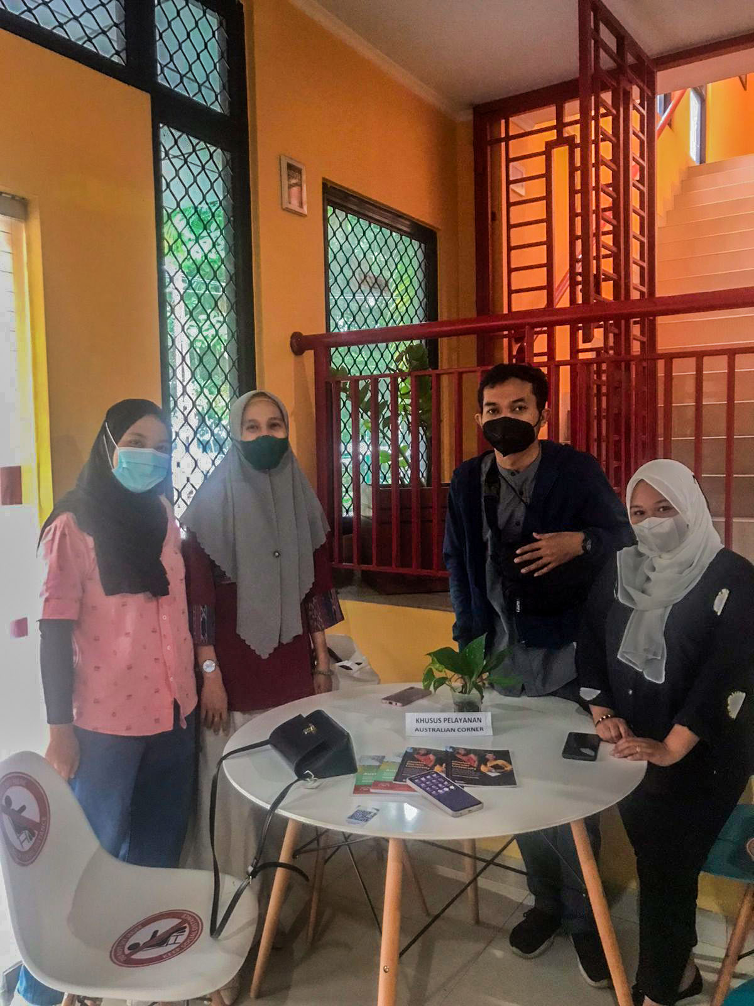
Dokumentasi Kelompok 1

Slide 4
LATAR BELAKANG
SIKOLA (Sistem Kelola Pembelajaran) merupakan sistem yang dikembangkan oleh UNHAS bulan Oktober 2019 dan merupakan pengembangan dari sistem LMS (Learning Management System) yang sudah ada sejak tahun 2007 yang digunakan oleh Unhas dalam sistem pembelajaran berbasis online.

Slide 5
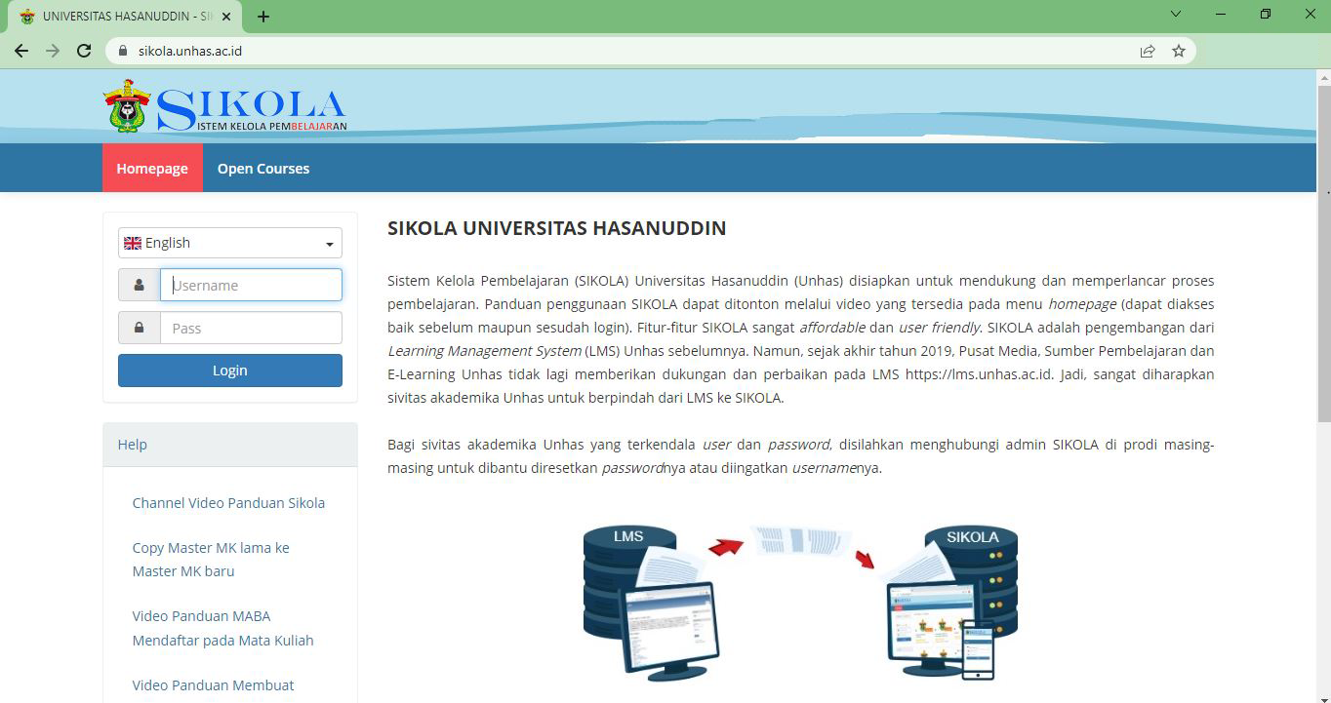
Visual dari Website Sikola

Slide 6
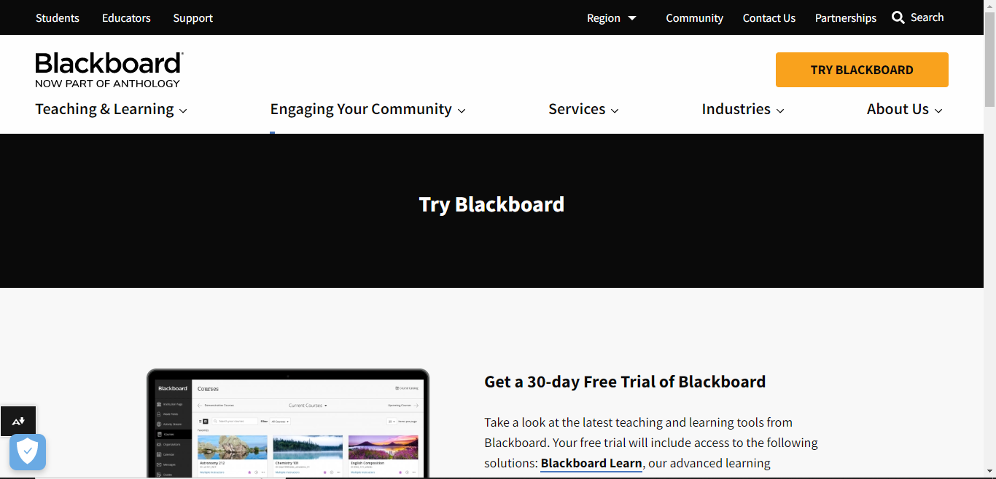
APLIKASI E Learning PEMBANDING
BlackBoard CourseSites, Schoology, Dokeos, dan Academy of Mine

Slide 7
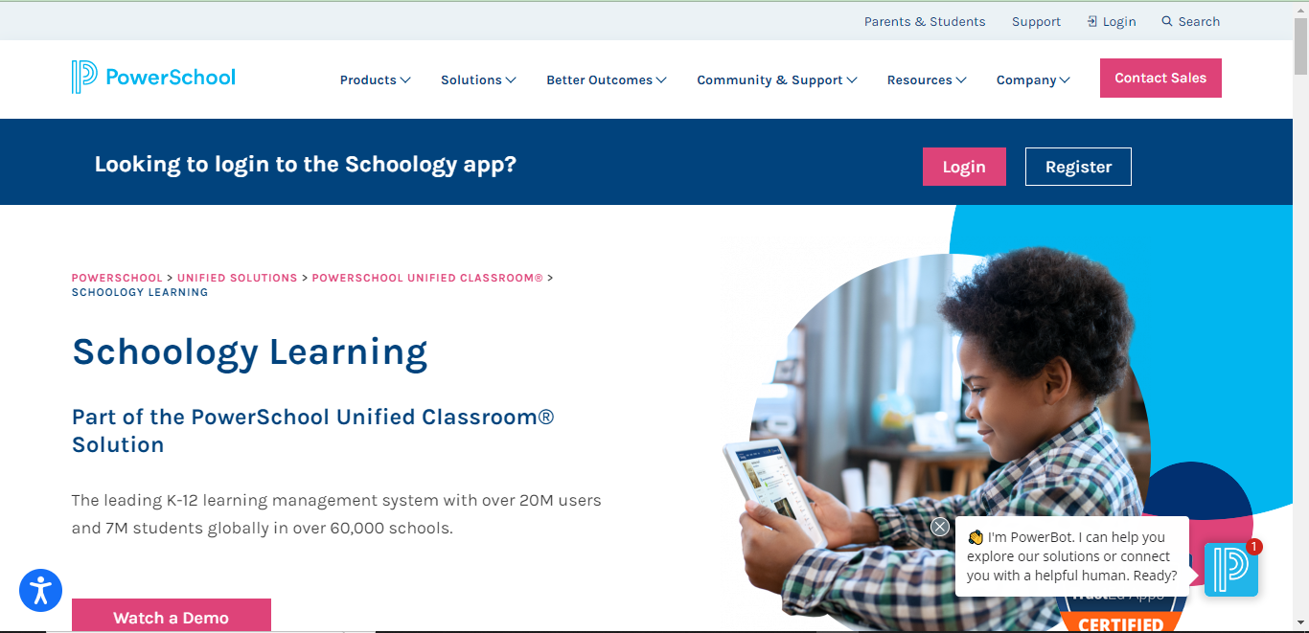
APLIKASI E Learning PEMBANDING
BlackBoard CourseSites, Schoology, Dokeos, dan Academy of Mine

Slide 8

APLIKASI E Learning PEMBANDING
BlackBoard CourseSites, Schoology, Dokeos, dan Academy of Mine

Slide 9
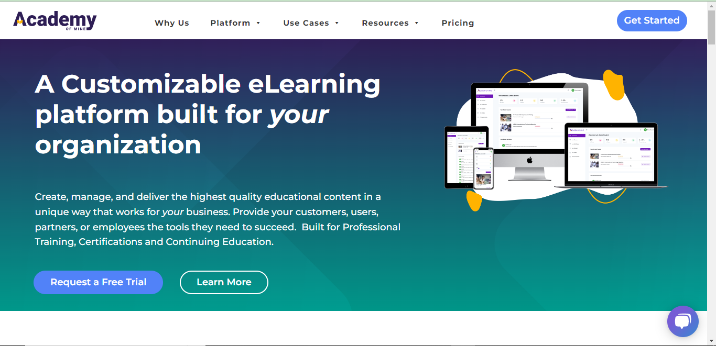
APLIKASI E Learning PEMBANDING
BlackBoard CourseSites, Schoology, Dokeos, dan Academy of Mine

Slide 10
Website Sikola

Slide 11
Platfom Apa Yang di gunakan SIKOLA ?
Menurut informasi yang kami dapat dari beberapa Sumber, Platfom yang digunakan Aplikasi SIKOLA menggunakan system dari Chamilo
Chamilo adalah sebuah Learning Management System (Sistem Manajemen Pembelajaran) yang didesain untuk mendukung pendidikan daring (online) yang efektif (yang dikenal dengan e-learning). Chamilo adalah perangkat lunak yang “gratis”.

Slide 12
Apa Saja Kelebihan Dari SIKOLA ?
Dapat menghitung jumlah orang yang terlibat dalam forum
Dapat menghitung absensi secara otomatis
Dapat membuat kelas paralel sehingga materi dan penilaian yang diberikan oleh setiap mahasiswa sama.
Dapat memantau keaktifan mahasiswa dalam mengakses materi pembelajaran
Sudah tersedia dalam bentuk aplikasi di smartphone (khusus pengajar)
Peserta yang telah login namun tidak aktif, maka dalam waktu beberapa menit akan log out secara otomatis.

Slide 13
Adapun Kekurangan Dari SIKOLA saat ini Adalah Sebagai Berikut :
Beberapa fitur yang masih belum working
Fitur video conference tidk diaktifkan dikarenakan server yang belum mampu menampung kebutuhan SIKOLA (Penuh).
Masih banyak matakuliah yang belum terdaftar pada SIKOLA.
belum terintegrasi dengan KRS sehingga harus mendaftar masing-masing matakuliah
Interface masih seadanya dan tergolong rumit untuk di gunakan.
Tampilan yang kurang menarik dari pembanding lainnya.

Slide 14
Kenapa SIKOLA Menggunakan sistem E-Learning Chamilo ?
SIKOLA Menggunakan sistem E Learning Chamilo karena memiliki beberapa keunggulan:
1. Bersifat open source
2. Dukungan visual yang banyak membuat user lebih mudah memahami
3. Dapat diintegrasikan dalam pembuatan E-Learning lainnya seperti Moodle,hot potatoes, dsb
4. Lebih responsif jika dibandingkan dengan E-Learning lainnya.

Slide 15
Link untuk mengakses SIKOLA
https://sikola.unhas.ac.id/index.php

Slide 16
FITUR-FITUR PADA SIKOLA
Fitur Alur Pembelajaran
Fitur Tes/Quiz
Fitur “Dokumen”
Fitur Tautan
Fitur Daftar Hadir
Dan masih banya lagi

Slide 17
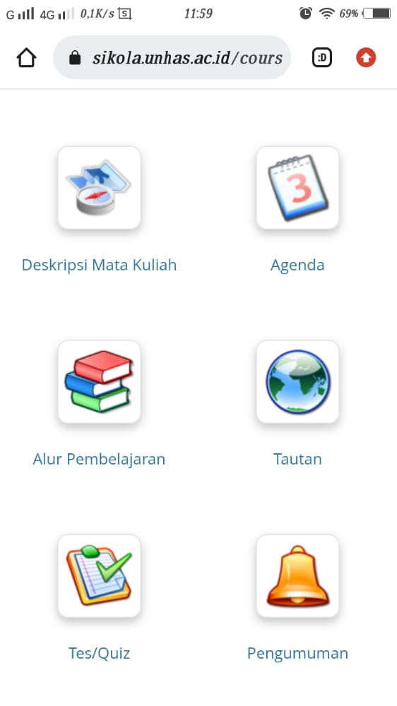
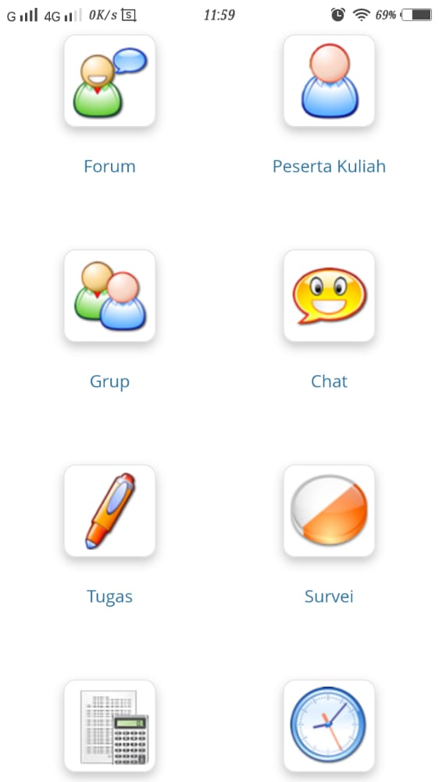
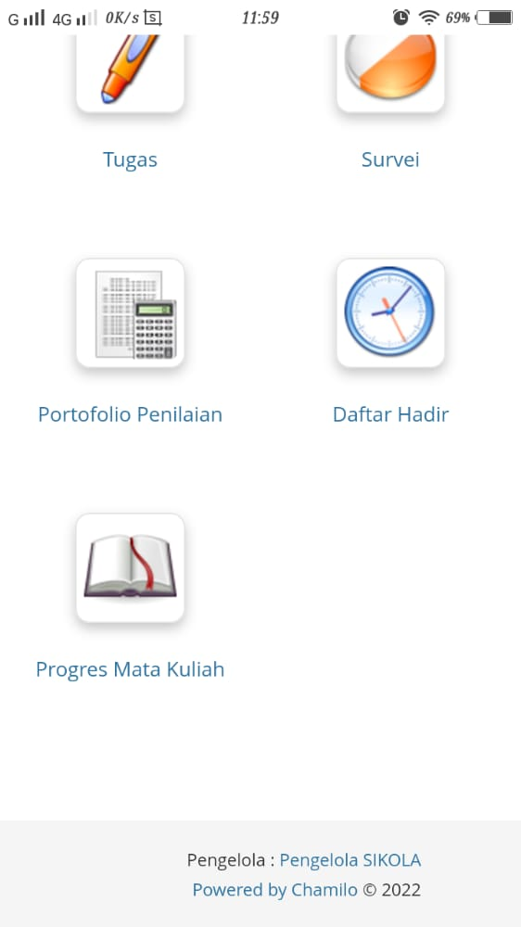

Slide 18
TERIMAKASIH

